Slide 1
ВЫБОР ПРОФЕССИИ – ЭТО СЕРЬЁЗНО

Slide 2
ПРОФЕССИЯ- род трудовой деятельности, требующий определённой подготовки и являющийся обычно источником существования.

Slide 3
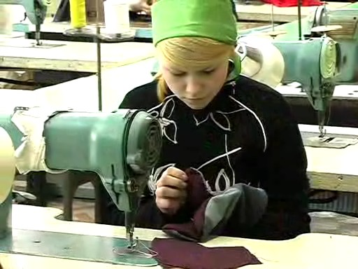
ШВЕЯ– специалист по пошиву изделий из различных материалов.
ШЬЕТ:
обувь,
различные аксессуары (кошельки, пояса),
автомобильные чехлы,
платья,
пальто,
брюки,
сумки,
шубы и дублёнки.

Slide 4
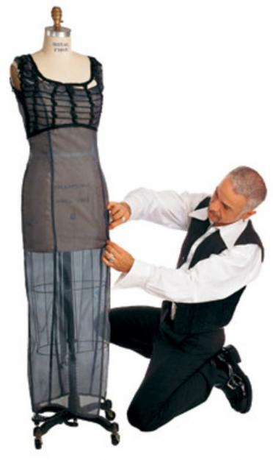
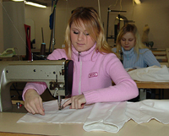
НЕОБХОДИМЫЕ КАЧЕСТВА:
аккуратность,
терпение,
усидчивость,
внимательность,
творческий подход,
ответственность,
исполнительность,
хорошая память,
хорошее зрение.

Slide 5
ТРЕБОВАНИЯ К ПРОФЕССИОНАЛЬНОЙ ПОДГОТОВКЕ:
Швея должна знать:
технологию швейного производства;
виды тканей, их пошивочные свойства;
принципы работы обслуживаемого оборудования, правила ухода за ним.

Slide 6
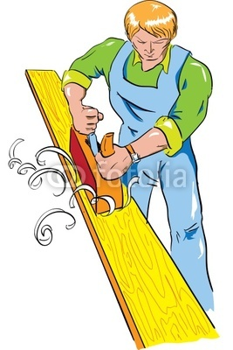
СТОЛЯ́Р — профессиональный рабочий, искусный мастер, обрабатывающий древесину и изготавливающий изделия из неё, а также изделия на деревянной основе, с использованием других материалов (пластика, металла, стекла и т.д).
ИЗГОТОВЛИВАЕТ:
мебель,
элементы интерьера,
окна,
лестницы и другие столярные изделия,

Slide 7
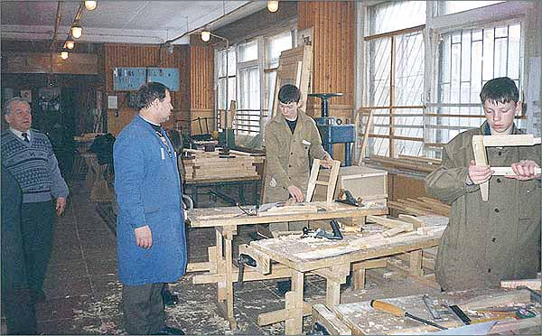
НЕОБХОДИМЫЕ КАЧЕСТВА:
знание техники безопасности,
умение пользоваться инструментом,
аккуратность,
терпение,
высокая концентрация внимания,
творческий подход,
ответственность,
исполнительность,
хорошая память,
хорошее зрение.

Slide 8
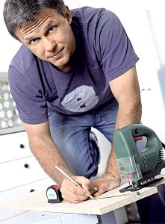
ТРЕБОВАНИЯ К ПРОФЕССИОНАЛЬНОЙ ПОДГОТОВКЕ:
Столяр должен:
знать своё столярное дело,
уметь пользоваться столярным инструментом,
работать в специальной одежде,
одевать при необходимости средства индивидуальной защиты (очки, перчатки, респиратор и т. п.)
знать правила техники безопасности.

Slide 9
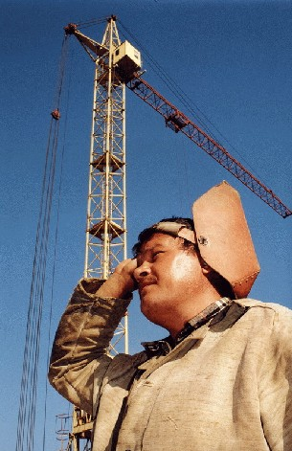
СТРОИТЕЛЬ – профессия, имеющая множество классификаций данной профессии: каменщик, плотник, маляр, штукатур, специалист по внутренней отделке.

Slide 10
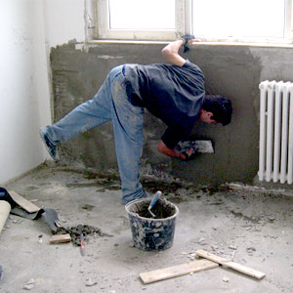
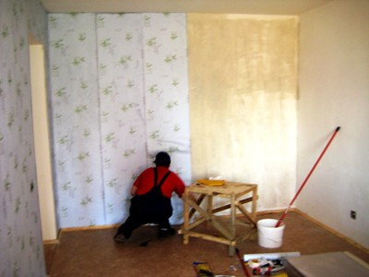
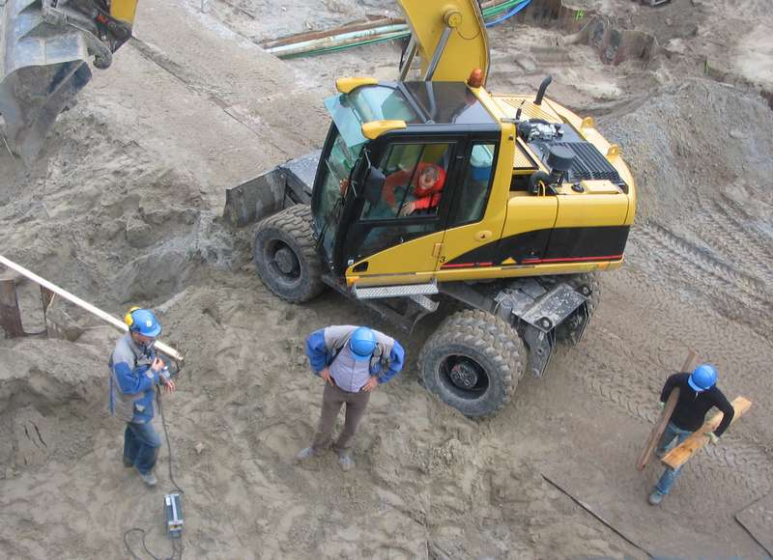
ТРЕБОВАНИЯ К ПРОФЕССИОНАЛЬНОЙ ПОДГОТОВКЕ СТРОИТЕЛЕЙ:
знание математики,
ответственность,
внимательность,
эмоциональная устойчивость,
физическая выносливость.

Slide 11
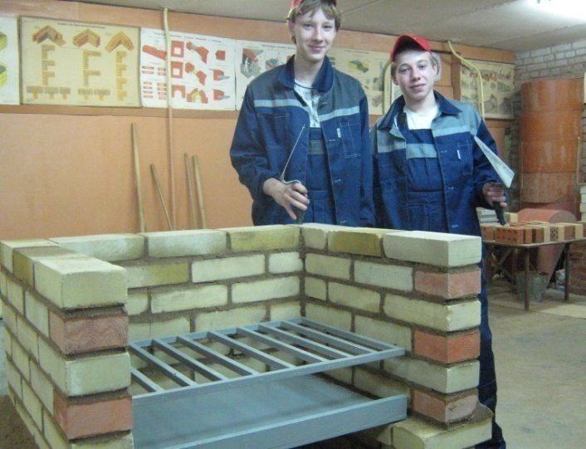
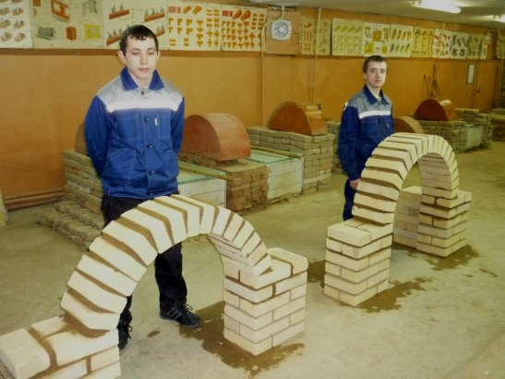
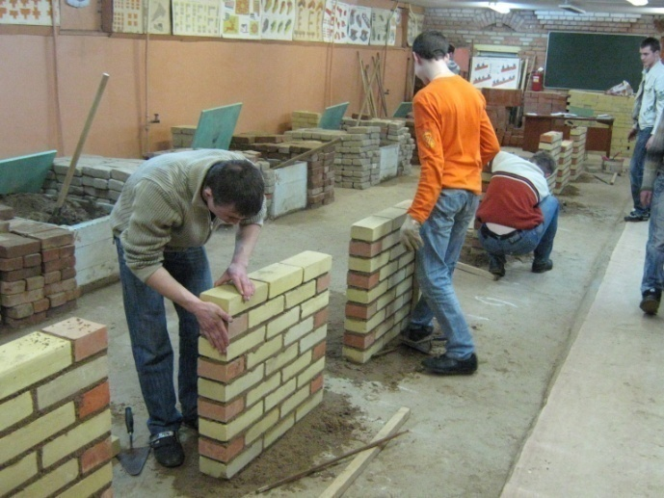
КАМЕНЩИК – это специалист, который занимается постройкой строений из кирпича или камня.

Slide 12
НЕОБХОДИМЫЕ КАЧЕСТВА КАМЕНЩИКА
острота слуха;
острота зрения;
хороший объемный и плоскостной глазомер;
физическая подготовленность;
хороший вестибулярный аппарат, чувство равновесия;
развитая общая моторика (гибкость, подвижность рук, ног и всего тела);
развитая мелкая моторика (ловкость и координация движений рук).

Slide 13
ТРЕБОВАНИЯ К ПРОФЕССИОНАЛЬНОЙ ПОДГОТОВКЕ
Каменщик должен уметь:
производить и разбирать различные виды кладки;
производить в каменных зданиях монтаж сборных элементов;
осуществлять работы по заделке швов в сборных конструкциях;
ремонтировать кирпичные стены и фундаменты;
использовать в работе специальный инвентарь, инструменты и приспособления;
читать строительные чертежи, составлять эскизы.

Slide 14
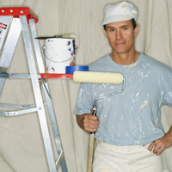
МАЛЯР — специалист, занимающийся окраской зданий, сооружений, оборудования, инструмента и прочих предметов.

Slide 15
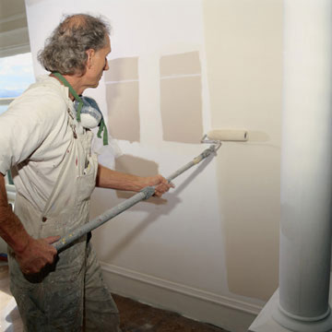
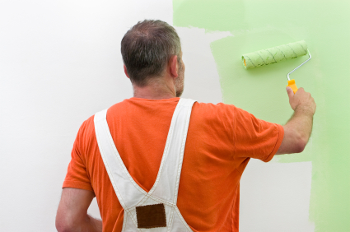
НЕОБХОДИМЫЕ КАЧЕСТВА:
хороший эстетический вкус,
глазомер,
координация движения рук,
творческое воображение,
внимательность и аккуратность в работе,
способность работать на высоте.

Slide 16
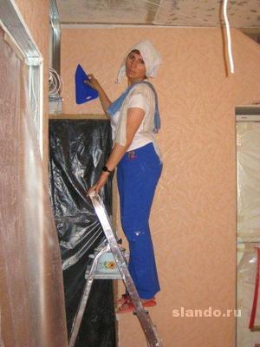
ТРЕБОВАНИЯ К ПРОФЕССИОНАЛЬНОЙ ПОДГОТОВКЕ:
уметь готовить под окраску бетонные, деревянные и металлические конструкции,
владеет приемами работы высококачественной и декоративной штукатурки,
владеет приемами многоцветной окраски фасадов, зданий специальными синтетическими составами.

Slide 17
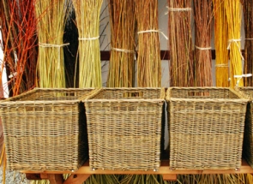
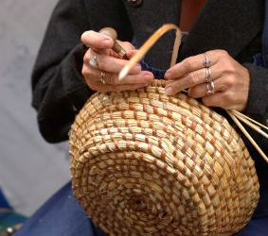
ЛОЗОПЛЕТЕЛЬЩИК- специалист по плетению всевозможных предметов ( корзин, мебели, посуды, ваз) из гибких прутьев ивы или орешника.

Slide 18
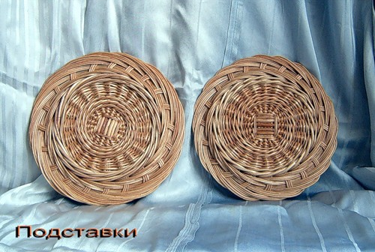
НЕОБХОДИМЫЕ КАЧЕСТВА:
склонности к ручному труду,
склонность к сосредоточенной уединённой работе,
хорошая ручная моторика,
крепость рук,
глазомер,
трудолюбие.

Slide 19
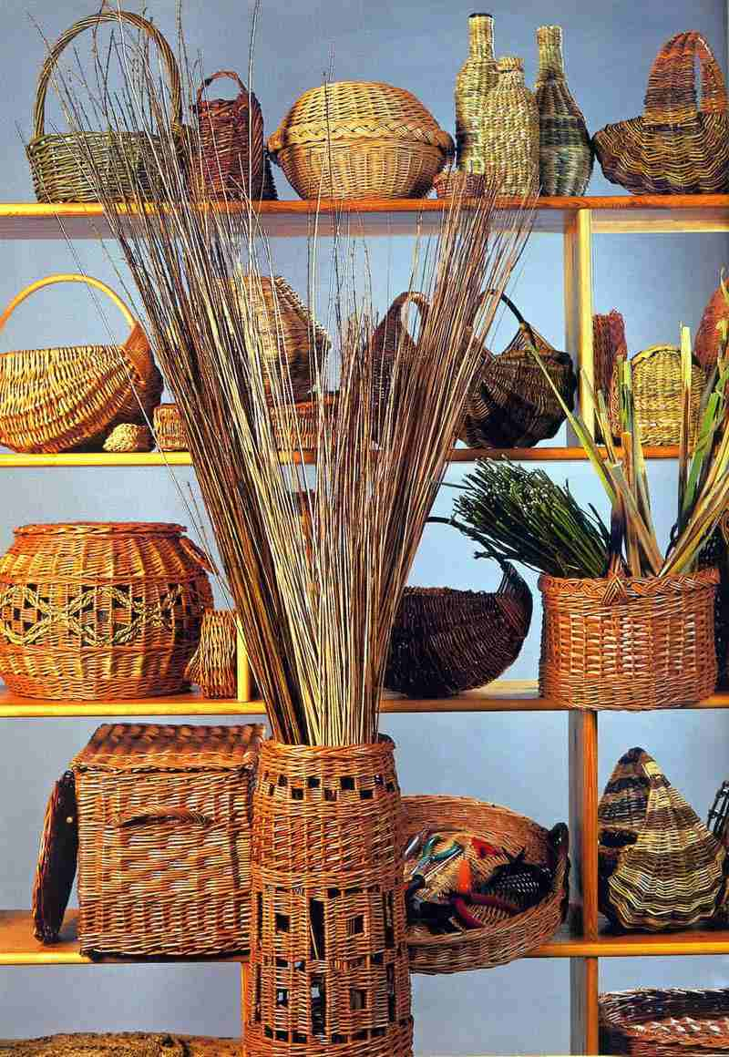
ТРЕБОВАНИЯ К ПРОФЕССИОНАЛЬНОЙ ПОДГОТОВКЕ
Мастер должен :
знать правила отбора и заготовки лозы,
знать технологию подготовки лозы к работе,
владеть различными способами плетения.
уметь пользоваться инструментами: садовыми ножницами, шилом, щипчиками, приспособлением для расщепления лозы и пр.

Slide 20
АГРАРНО-СТРОИТЕЛЬНЫЙ ТЕХНИКУМ
Название специальности | Срок обучения | База образования
Мастер общестроительных работ: - каменщик - штукатур | 1 год | 9 классов
Хозяйка усадьбы: - швея | 1 год | 9 классов

Slide 21
АРДИНСКОЕ ПРОФЕССИОНАЛЬНОЕ УЧИЛИЩЕ
Название специальности | Срок обучения | База образования
Столяр строитель | 1 год 8 месяцев | 9 классов
Оператор швейного оборудования | 1 год 8 месяцев | 9 классов

Slide 22
МАРИЙСКИЙ ПОЛИТЕХНИЧЕСКИЙ ТЕХНИКУМ
Название специальности | Срок обучения (мес.) | База образования
Маляр | 3 | 9 классов
Штукатур | 2 | 9 классов
Швея (для предприятий бытового обслуживания) | 4 | 9 классов
Кружевница | 4 | 9 классов
Изготовитель художественных изделий из лозы | 10 | 9 классов
Художник росписи по дереву | 8 | 9 классов

Slide 23
ПРОФЕССИОНАЛЬНОЕ УЧИЛИЩЕ № 8
Название специальности | Срок обучения | База образования
Маляр | 1год 8 месяцев | 9 классов
Штукатур | 1год 8 месяцев | 9 классов
Обувщик по ремонту обуви | 1год 8 месяцев | 9 классов
Оператор вязально-швейного оборудования (вязальщица; швея) | 1год 8 месяцев | 9 классов

Slide 24
ПРОФЕССИОНАЛЬНОЕ УЧИЛИЩЕ № 15
Название специальности | Срок обучения | База образования
Мастер общестроительных работ | 2 года | 9 классов
Оператор швейного оборудования | 2 года | 9 классов

Slide 25
А ВЫ УЖЕ СДЕЛАЛИ СВОЙ ВЫБОР?

